Slide 1
منظمات النمو والهرمونات النباتية
أ.د. عقيل هادي عبد الواحد
استاذ فسيولوجيا النبات والتقانات الحياتية
جامعه البصرة – كلية الزراعة

Slide 2
اكتشاف الهرمونات النباتية
ان عملية اكتشاف الهرمونات النباتية كانت تكتنفها شي من الصعوبه اذ ان هذه المركبات الكميائية تعمل بتراكيز قليله جدا لم تكن التقنيات الكميائية لها القدره على دراسة هذه التراكيز الضئيله، فلو فرضنا اننا نرغب باستخراج واحد غرام من الاوكسين لوجب علينا زراعه 30كغم من الشوفان وحصد ققمه النامية واستخلاص الاوكسين وهذا الامر يحتاج الى جهد ووقت وطرق تقدير متقدمه. ولكن كانت الملاحظات الاولى للعام دارون عام 1870م حول تاثيرات الانتحاءات النبات Tropisom سواء استجابه الى مؤثرات الضوء او الجاذبيه الارضية دعته الى التفكير لماذا الساق ينمو الى الاعلى والجذر ينمو الى الاسفل، ورافقه بذلك تجارب العالم Sachs في منتصف القرت التاسع عشر بتعليله ان هناك مواد منظمه للنموة يمكن ان تنتقل من الاوراق الى اسفل النبات لا حداث التأثيرات الفسيولوجية.

Slide 3
الاوكسينات
الاوكسين هو كلمه مشته من الكلمه اليونانية Auxen وتعني الى النمو وهي مصطلح عام يطلق على المركبات الكيميائية التى تسبب إستطالة فى خلايا الساق بطريقة مشابهة لإندول حمض الخليك (IAA) فى تأثيراتها الفسيولوجية .

Slide 4
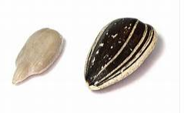
موضع الانتاج
في القمم النامية
في البذور المتطوره

Slide 5
تجارب التي صاحبت اكتشاف الاوكسين
الانتحاء الضوئي
Under normal conditions, shoot tips bend towards the light
When not at tip, collar doesn’t prevent bending
Without light on the tip, no bending

Slide 6
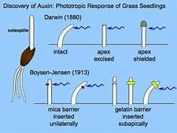

Slide 7
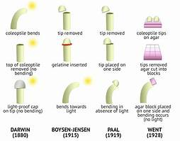

Slide 8
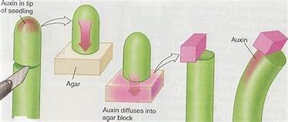

Slide 9
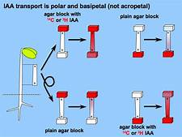

Slide 10
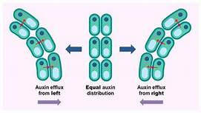

Slide 11
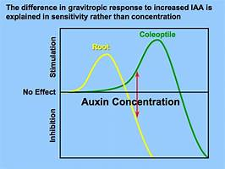
فعل الاوكسين

